Slide 1





Ενότητα 2
Βιώσιμα Υλικά

Slide 2
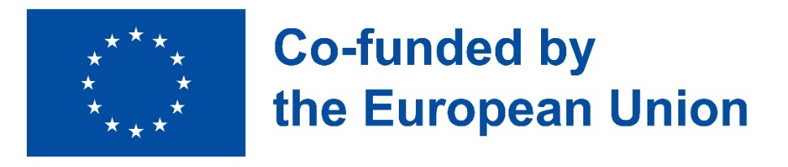


Σχεδιασμός Βιώσιμης Μόδας
Ενότητα 2: Βιώσιμα Υλικά
2.1 Υλικά και Βιωσιμότητα
2.2 Βιώσιμες Ίνες και Υφάσματα
2.3 Οργανικές Ίνες
2.4 Εναλλακτικά Υλικά
2023-1-CY01-KA220-HED-000160668

Slide 3
2.1 Υλικά και Βιωσιμότητα
Τα υλικά διαδραματίζουν σημαντικό ρόλο στην τρέχουσα κατανόηση των τρόπων με τους οποίους η μόδα και τα υφάσματα μπορούν να συμβάλουν στη βιωσιμότητα. Τα υλικά είναι στην πραγματικότητα το σημείο εκκίνησης για την αλλαγή και ένα πολύτιμο αγαθό για τους/τις αγρότες/-τισσες, τους/τις σχεδιαστές/-στριες, τις βιομηχανίες παραγωγής, τους/τις καταναλωτές/-τριες και τους/τις ανακυκλωτές/-τριες.
Τα υλικά έχουν βρεθεί στο επίκεντρο των πρόσφατων κυμάτων ενδιαφέροντος για θέματα βιωσιμότητας στη μόδα και τα κλωστοϋφαντουργικά προϊόντα.
Τα υλικά φαίνεται να κυριαρχούν στις ιδέες μας για το περιβάλλον και την κοινωνική ευθύνη. Αυτό δεν αποτελεί έκπληξη, καθώς η βιομηχανία της μόδας και της κλωστοϋφαντουργίας σχετίζεται με την ίνα, το ύφασμα, το κλωστοϋφαντουργικό προϊόν και το τελικό ένδυμα.

Slide 4
Όταν οι σχεδιαστές/-στριες λαμβάνουν αποφάσεις για τα υλικά πρέπει να εξετάζουν την ίνα, το ύφασμα και το τελικό ένδυμα.
Επιπλέον, πρέπει να εξετάζουν όλα τα θέματα βιωσιμότητας που σχετίζονται με τα κλωστοϋφαντουργικά προϊόντα όπως: την κατανάλωση πόρων, τη χρήση ενέργειας, το δυναμικό ρύπανσης και τον κοινωνικό αντίκτυπο των κλωστοϋφαντουργικών ινών.
Η γνώση και η κατανόηση του τρόπου με τον οποίο η παραγωγή ινών επηρεάζει το οικοσύστημά μας θα βοηθήσει στον σχεδιασμό κλωστοϋφαντουργικών προϊόντων που είναι βιώσιμα.
Απαιτούμενο Υλικό Ανάγνωσης: NRDC: Fixing the Fashion Industry

Slide 5
Ποικιλία Υλικών
Η βιομηχανία μόδας και κλωστοϋφαντουργίας κυριαρχείται από μεγάλο αριθμό παρόμοιων, έτοιμων προϊόντων σε περιορισμένο εύρος ινών.
Το 2024, η Παγκόσμια Παραγωγή Κλωστοϋφαντουργικών Προϊόντων ανά Τύπο Ίνας ανέφερε ότι:
  Ο πολυεστέρας είναι η πιο ευρέως παραγόμενη υφαντική ίνα παγκοσμίως, με ετήσια παραγωγή 63 εκατομμυρίων μετρικών τόνων.
  Το βαμβάκι κατέχει τη δεύτερη θέση στην παγκόσμια παραγωγή κλωστοϋφαντουργικών ινών, με 24 εκατομμύρια μετρικούς τόνους ετησίως (World Stats 2024).
Η κυριαρχία δύο ινών στις επιλογές υλικών οδηγεί σε συγκεντρωμένες επιπτώσεις σε συγκεκριμένους γεωργικούς ή μεταποιητικούς τομείς, γεγονός που αυξάνει τους οικολογικούς κινδύνους, μειώνει την ανθεκτικότητα του τομέα στις μεταβαλλόμενες παγκόσμιες συνθήκες και περιορίζει τις επιλογές των καταναλωτών/-τριών.

Slide 6
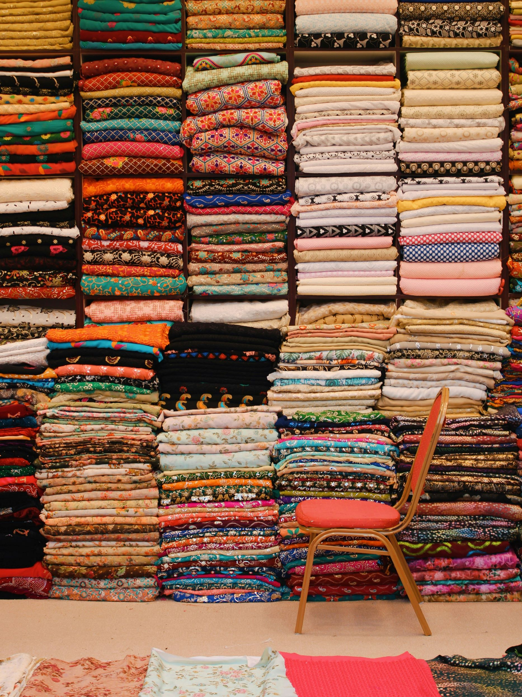
Η ανάπτυξη μιας στρατηγικής με επίκεντρο τη βιωσιμότητα που προωθεί την ποικιλία υλικών δεν συνεπάγεται μηδενική ρύπανση. Αντίθετα, ενθαρρύνει την ανάπτυξη περισσότερων εναλλακτικών λύσεων και τη χρήση ινών με αποδοτική χρήση των πόρων και πολιτισμική ανταπόκριση.
Περιλαμβάνει τη χρήση βιολογικού βαμβακιού καθώς και ανανεώσιμων και βιοδιασπώμενων ινών, όπως το μαλλί.
Θα μειώσει την εξάρτησή μας από τα πετροχημικά, συμπεριλαμβανομένου του πετρελαίου, καθώς και τη χρήση φυτοφαρμάκων και τεράστιων ποσοτήτων νερού.

Slide 7
2.1 Βιώσιμες Ίνες και Υφάσματα
Οι συνθετικές ίνες ανέκαθεν συνδέονταν με χημικές ουσίες και τη ρύπανση, ενώ οι φυσικές ίνες θεωρούνταν πάντα οι καλύτερες ίνες για το περιβάλλον. Στην πραγματικότητα όμως, αυτό δεν ισχύει.
Η καλλιέργεια και η επεξεργασία των φυσικών ινών έχουν επίσης σημαντικό αντίκτυπο στο περιβάλλον μας.
Τα βιώσιμα υλικά στη βιομηχανία της μόδας είναι εκείνα που ελαχιστοποιούν τις αρνητικές περιβαλλοντικές και κοινωνικές επιπτώσεις κατά την παραγωγή, τη χρήση και την απόρριψη.
Τα εν λόγω υλικά απαιτούν συχνά λιγότερους πόρους, όπως νερό και ενέργεια, και είναι συνήθως βιοδιασπώμενα, ανακυκλώσιμα ή ανανεώσιμα.

Slide 8
ΟΡΓΑΝΙΚΟ ΒΑΜΒΑΚΙ
TENCEL
Φυσικές και Οργανικές Ίνες
Τα υλικά αυτά προέρχονται από φυτά ή ζώα και είναι συχνά πιο φιλικά προς το περιβάλλον όταν παράγονται βιολογικά, χωρίς συνθετικές χημικές ουσίες.
ΛΙΝΑΡΙ
ΚΑΝΝΑΒΗ
ΜΠΑΜΠΟΥ
Notes:
Σημείωση:
TENCEL: ύφασμα από ξύλο ευκαλύπτου

Slide 9
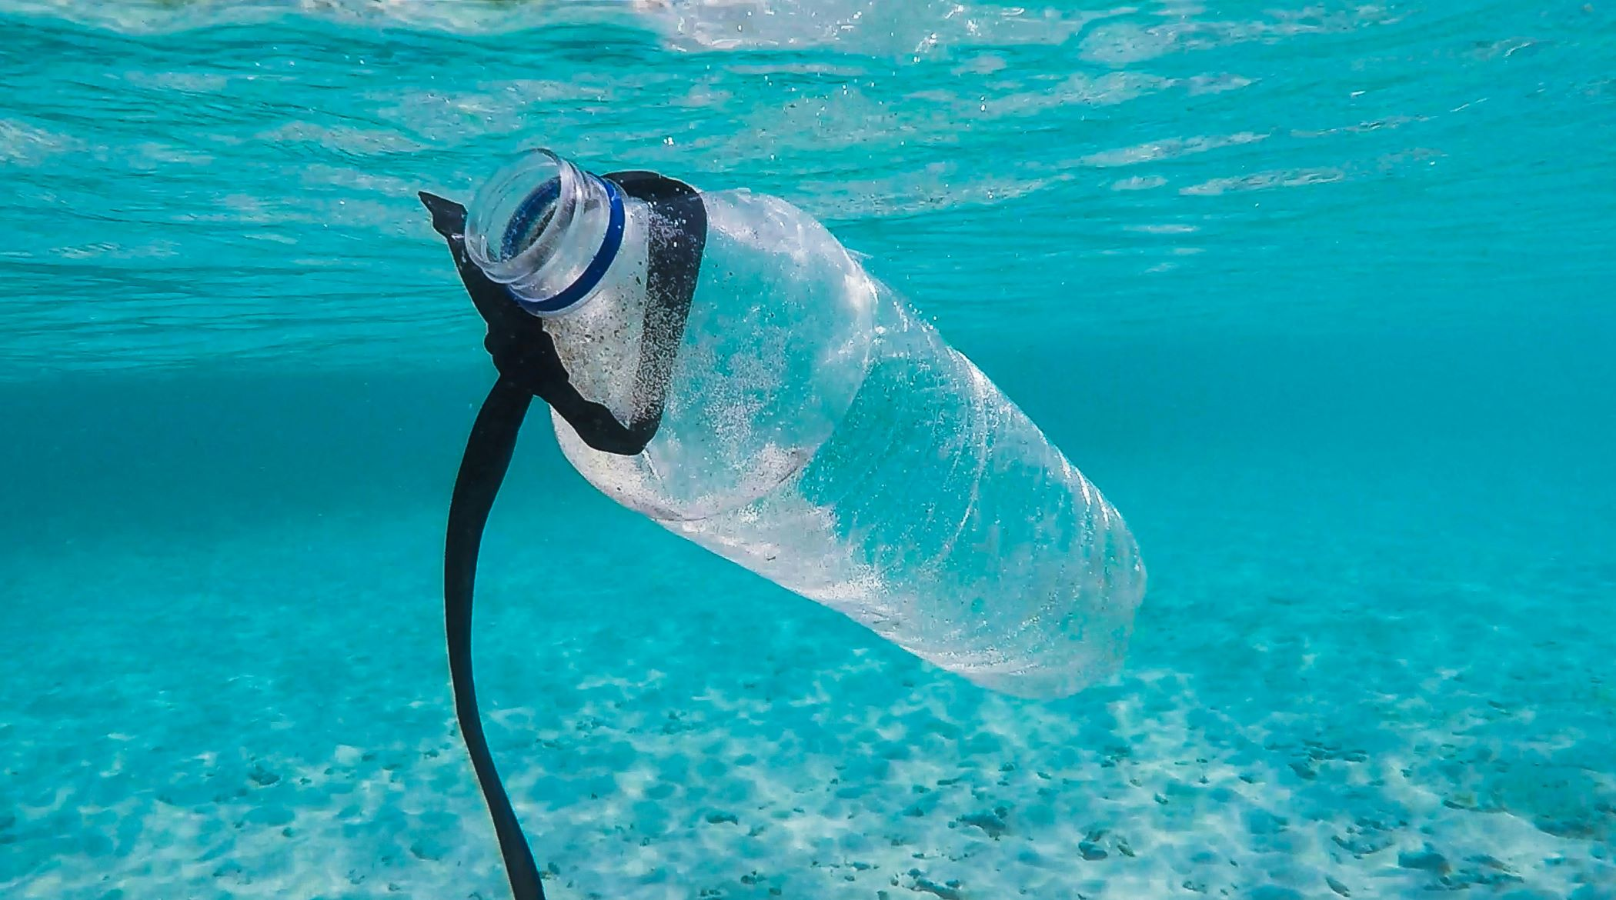
Ανακυκλωμένες Ίνες
Ανακυκλωμένο Νάιλον: Συχνά προέρχεται από απορριπτόμενα δίχτυα αλιείας, απορρίμματα υφασμάτων και βιομηχανικά πλαστικά απόβλητα.
Ανακυκλωμένο Μαλλί: Κατασκευάζεται από την επαναχρησιμοποίηση παλαιών μάλλινων ενδυμάτων ή υπολειμμάτων μαλλιού.
Υλικά που δημιουργούνται από απόβλητα, με αποτέλεσμα να μειώνεται η ανάγκη για πρωτογενή υλικά και η συνολική κατανάλωση πόρων.
Ανακυκλωμένος Πολυεστέρας (rPET): Ίνες από ανακυκλωμένα πλαστικά μπουκάλια ή παλιά πολυεστερικά ενδύματα.
Ανακυκλωμένο Βαμβάκι: Φτιάχνεται από απόβλητα βαμβακιού μετά την κατανάλωση ή από απορρίμματα από την παραγωγή.
Φωτογραφία από Brian Yurasits στο Unsplash

Slide 10
Βιώσιμες Ίνες Ζωικής Προέλευσης
Ίνες ζωικής προέλευσης με έμφαση στην καλή διαβίωση των ζώων και σε μια διαδικασία παραγωγής που έχει ελάχιστες επιπτώσεις στο περιβάλλον.
Το Υπεύθυνο Μαλλί/ Responsible Wool (με πιστοποίηση RWS) είναι μαλλί από πρόβατα που έχουν εκτραφεί σε ηθικές συνθήκες. Ακόμη, δίνεται έμφαση στη βιώσιμη διαχείριση της γης. Το μαλλί είναι ανθεκτικό, βιοδιασπώμενο και ανανεώσιμο.
Το Μετάξι της Ειρήνης, γνωστό και ως μετάξι Ahimsa, επιτρέπει στην πεταλούδα να βγει με φυσικό τρόπο από το κουκούλι της χωρίς να βλάψει τον μεταξοσκώληκα.
Υπεύθυνο Δέρμα (Responsible Leather) είναι το δέρμα που έχει υποστεί επεξεργασία με τη χρήση λιγότερου νερού και λιγότερων χημικών ουσιών, καθώς και με τη διασφάλιση της ηθικής μεταχείρισης των ζώων (π.χ. δέρμα πιστοποιημένο από τη Leather Working Group.

Slide 11
Καινοτόμα Βιώσιμα Υλικά
Καινοτόμα υλικά που έχουν σχεδιαστεί για την αντιμετώπιση των περιβαλλοντικών προκλήσεων της βιομηχανίας της μόδας μέσω της καινοτόμου επιστήμης και τεχνολογίας.
Ύφασμα από Πορτοκάλια
Παράγεται από υποπροϊόντα χυμού εσπεριδοειδών.
Piñatex®
Μια εναλλακτική λύση στο δέρμα από ίνες φύλλων ανανά.
Υφάσματα από Φύκη
Φτιάχνονται από άλγες και φύκη, που συχνά αναμειγνύονται με φυσικές ίνες.
Δέρμα από Μήλα
Φτιάχνεται από απορρίμματα μήλων, όπως φλούδες και πυρήνες.
Δέρμα Μυκηλίου
Δέρμα από μανιτάρια που καλλιεργείται στο εργαστήριο.
Απαιτούμενο Υλικό Ανάγνωσης: Harnessing the power of the ocean to create materials.

Slide 12
Συνθετικά Υλικά Χαμηλού Αντίκτυπου
Οι Πολυεστέρες Βιολογικής Βάσης παράγονται από ανανεώσιμες βιολογικές πηγές όπως το ζαχαροκάλαμο ή το καλαμπόκι, αντί να χρησιμοποιούν ορυκτά καύσιμα. Δεν είναι βιοδιασπώμενα αλλά βιολογικής βάσης και μειώνουν την εξάρτηση από το πετρέλαιο.
Το Rayon Κλειστού Βρόχου, όπως το Modal και το Lyocell, είναι ημισυνθετικές ίνες που κατασκευάζονται από ξυλοπολτό χρησιμοποιώντας μια διαδικασία κλειστού βρόχου που ανακτά και επαναχρησιμοποιεί νερό και χημικές ουσίες, καθιστώντας τα έτσι πιο φιλικά προς το περιβάλλον από το παραδοσιακό rayon.

Slide 13
Προκλήσεις των Bιώσιμων Yλικών
Τα βιώσιμα υλικά είναι συχνά πιο ακριβά, καθώς η παραγωγή τους κοστίζει περισσότερο, γεγονός που τα καθιστά λιγότερο προσιτά στους/στις καταναλωτές/-τριες.
Ορισμένα φιλικά προς το περιβάλλον υλικά, ιδίως οι καινοτομίες νέας γενιάς, δεν είναι διαθέσιμα σε μεγάλη κλίμακα, ώστε να έχουν σημαντικό αντίκτυπο στην επικρατούσα μόδα.
Ορισμένα βιώσιμα υφάσματα, ιδίως τα ανακυκλωμένα, μπορεί να είναι λιγότερο ανθεκτικά, γεγονός που επηρεάζει τη μακροζωία τους.
Οι εμπορικές εταιρείες δεν είναι πάντα διαφανείς, με αποτέλεσμα οι καταναλωτές/-τριες να δυσκολεύονται να επαληθεύσουν αν ένα υλικό είναι πραγματικά βιώσιμο, γεγονός που οδηγεί σε προβλήματα όπως το greenwashing.

Slide 14
Πιστοποιήσεις για Βιώσιμα Υλικά
Για να αποφύγουν το greenwashing, πολλές μάρκες και καταναλωτές/-τριες βασίζονται στις εξής πιστοποιήσεις:
Παγκόσμιο Πρότυπο Οργανικών Κλωστοϋφαντουργικών Προϊόντων (GOTS) για βιολογικές ίνες.
OEKO-TEX Standard 100 για υφάσματα που έχουν ελεγχθεί για επιβλαβείς ουσίες.
Fair Trade Certified για τη διασφάλιση δίκαιων μισθών και συνθηκών εργασίας.
Cradle to Cradle Certified™ για κυκλικές πρακτικές παραγωγής.
Forest Stewardship Council (FSC) για υφάσματα με βάση το ξύλο που προέρχονται από υπεύθυνες πηγές.
Απαιτούμενο Υλικό Ανάγνωσης: What Does GOT Stand For?

Slide 15
2.3 Οργανικές Ίνες
Οι οργανικές ίνες μπορεί να είναι φυτικής προέλευσης, όπως το βαμβάκι, το λινό και η κάνναβη, ή ζωικής προέλευσης, όπως το μαλλί, το μετάξι και το κασμίρ.
Αυτές οι οργανικές ίνες προέρχονται από τη βιολογική γεωργία. Αποκαθιστούν και αναζωογονούν τα εδάφη, ενώ παράλληλα προστατεύουν την υγεία της ευρύτερης κοινότητας.
Οι οργανικές ίνες καλλιεργούνται σε αγροκτήματα στα οποία εφαρμόζονται αυστηρές οδηγίες και απαγορεύεται η χρήση φυτοφαρμάκων, ζιζανιοκτόνων και συνθετικών λιπασμάτων, καθώς έχει αποδειχθεί ότι έχουν επιβλαβείς επιπτώσεις στην ανθρώπινη υγεία καθώς και σε όλο το φυσικό περιβάλλον (GOTS, 2024).
Τα Παγκόσμια Πρότυπα Οργανικών Κλωστοϋφαντουργικών Προϊόντων απαγορεύουν τη χρήση γενετικά τροποποιημένων οργανισμών. Οι οργανικές ίνες πρέπει να προέρχονται από ένα γεωργικό σύστημα που προάγει τη βιοποικιλότητα και υποστηρίζει τις λειτουργίες του οικοσυστήματος (GOTS,2024).

Slide 16
Οργανικό Βαμβάκι
ΟΡΓΑΝΙΚΟ ΒΑΜΒΑΚΙ | ΠΡΑΚΤΙΚΕΣ
ΓΕΩΡΓΙΚΕΣ ΠΡΑΚΤΙΚΕΣ | Χρησιμοποιούνται μη συνθετικά φυτοφάρμακα και λιπάσματα. Χωρίς γενετικά τροποποιημένους σπόρους. Συμμορφώνεται με τις συστάσεις του GOTS. Γίνονται εναλλαγές καλλιεργειών για τη διατήρηση της υγείας του εδάφους.
ΠΕΡΙΒΑΛΛΟΝΤΙΚΕΣ ΕΠΙΠΤΩΣΕΙΣ | Χωρίς συνθετικές χημικές ουσίες που συνεπάγεται λιγότερη ρύπανση του νερού. Παράγονται λιγότερα αέρια θερμοκηπίου Η μη χρήση επιβλαβών χημικών ουσιών επιτρέπει στα ωφέλιμα έντομα, τα πουλιά και τους μικροοργανισμούς να ευδοκιμήσουν.
ΥΓΕΙΑ, ΚΟΙΝΩΝΙΚΑ ΟΦΕΛΗ | Οι αγρότες/-τισσες δεν εκτίθενται σε τοξικές χημικές ουσίες, γεγονός που βελτιώνει τη γενική τους υγεία. Το Οργανικό Βαμβάκι Δίκαιου Εμπορίου, διασφαλίζει ότι οι εργαζόμενοι/-νες λαμβάνουν ένα μισθό που τους εξασφαλίζει τα προς το ζην σε ασφαλείς συνθήκες εργασίας. Τα οργανικά ρούχα είναι ασφαλέστερα για άτομα με ευαίσθητο δέρμα και αλλεργίες.

Slide 17
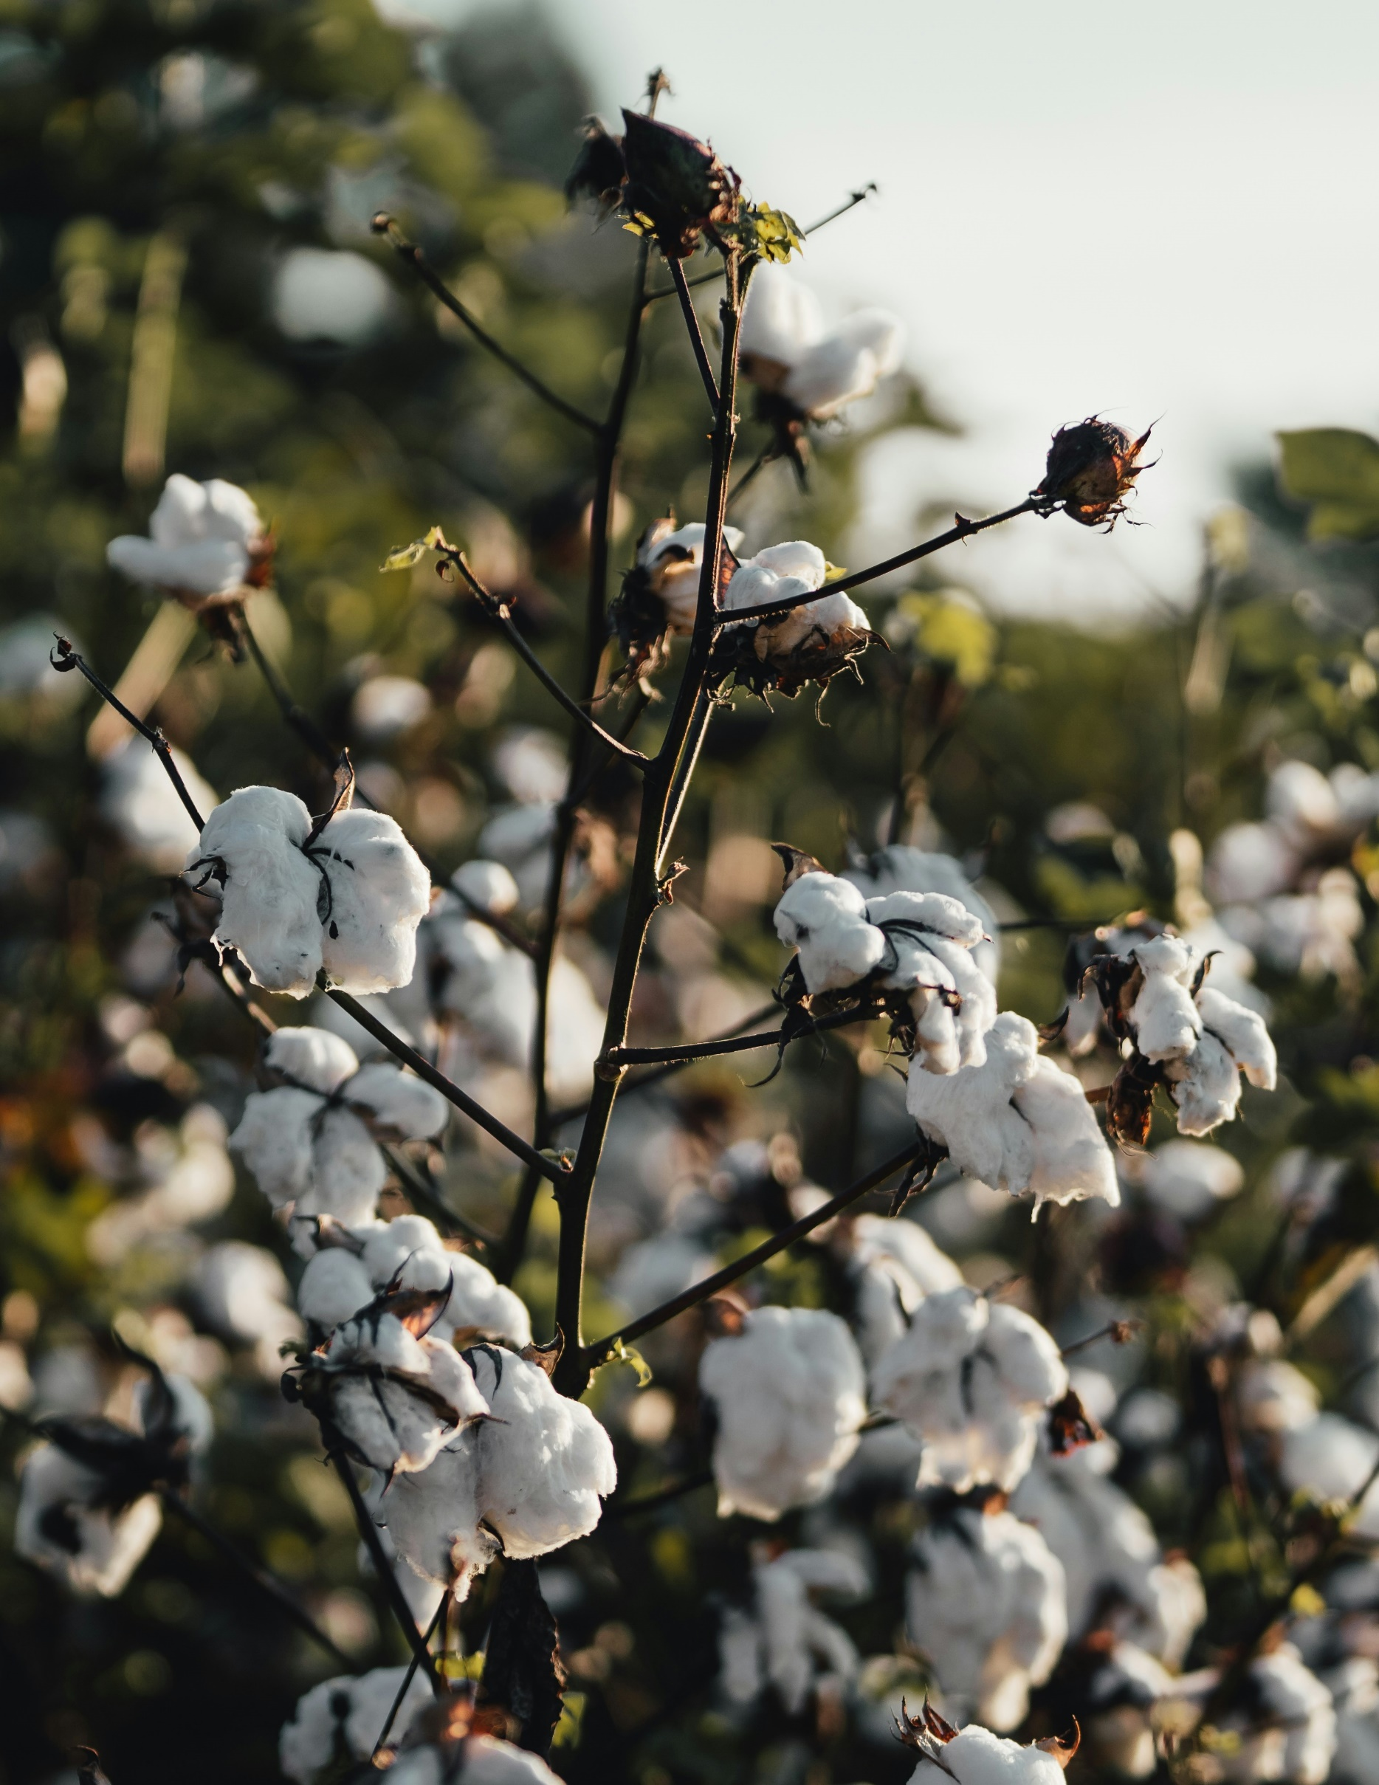
Χρήσεις του Οργανικού Βαμβακιού
Το οργανικό βαμβάκι χρησιμοποιείται σε ένα ευρύ φάσμα προϊόντων, όπως:
Ρούχα (π.χ. μπλουζάκια, τζιν, φορέματα, εσώρουχα)
Βρεφικά προϊόντα (π.χ. κουβέρτες, πάνες, βρεφικά ρούχα)
Κλινοσκεπάσματα (π.χ. σεντόνια, μαξιλαροθήκες)
Πετσέτες
Είδη προσωπικής φροντίδας (π.χ. βαμβακερά επιθέματα, μπατονέτες)
Φωτογραφία από Clayton Malquist στο Unsplash

Slide 18
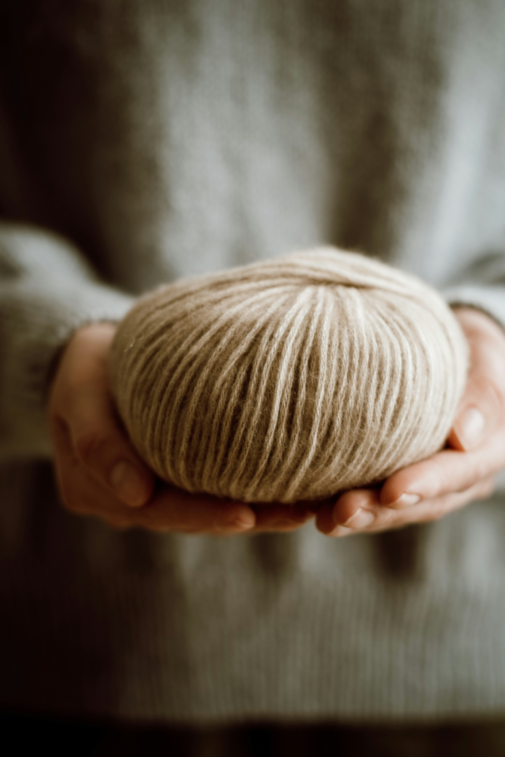
Οργανικό Μαλλί
Το οργανικό μαλλί προέρχεται από πρόβατα που έχουν υποστεί υπεύθυνη μεταχείριση και έχουν τραφεί με ζωοτροφές βιολογικής καλλιέργειας, από ένα αγρόκτημα που δεν έχει υποστεί επεξεργασία με επιβλαβή φυτοφάρμακα.
Το 2016, το Responsible Wool Standards (RWS) εισήγαγε ένα εθελοντικό παγκόσμιο πρότυπο που αφορά την ευημερία των προβάτων και τη γη στην οποία βόσκουν (Blum,P:2021).
Σκοπός του είναι να διασφαλίσει ότι το οργανικό μαλλί προέρχεται από φάρμες που έχουν διαχειριστεί τη γη τους σύμφωνα με τα πρότυπα που έχει θέσει το RWS και ότι τα πρόβατα έχουν υποστεί υπεύθυνη μεταχείριση.
Φωτογραφία από Oksana Maselko στο Unsplash

Slide 19
ΟΡΓΑΝΙΚΟ ΜΑΛΛΙ | ΠΡΑΚΤΙΚΕΣ
ΓΕΩΡΓΙΑ & ΠΑΡΑΓΩΓΗ | Το οργανικό μαλλί προέρχεται από πρόβατα που βόσκουν σε οργανική γη στην οποία δεν χρησιμοποιούνται συνθετικά λιπάσματα, φυτοφάρμακα και ζιζανιοκτόνα. Στη βιολογική γεωργία, δεν χρησιμοποιούνται συνθετικά χημικά στα πρόβατα. Δίνεται έμφαση στα υψηλά πρότυπα καλής διαβίωσης των ζώων. Χρησιμοποιούνται φυσικές μέθοδοι αναπαραγωγής χωρίς να επιτρέπονται ορμόνες για την πρόκληση αναπαραγωγής ή την επιτάχυνση της ανάπτυξης.
ΠΕΡΙΒΑΛΛΟΝΤΙΚΕΣ ΕΠΙΠΤΩΣΕΙΣ | Οι αγρότες/-τισσες χρησιμοποιούν συχνά οργανικό κομπόστ, φυσικά λιπάσματα και πρακτικές εναλλαγής καλλιεργειών για να διατηρήσουν τη γονιμότητα του εδάφους. Οι οργανικές πρακτικές, δεν αποτελούν κίνδυνο μόλυνσης του νερού, αλλά συμβάλλουν στη διατήρηση καθαρών πηγών νερού στις γεωργικές κοινότητες.
ΕΥΖΩΪΑ ΤΩΝ ΖΩΩΝ & ΗΘΙΚΑ ΠΡΟΤΥΠΑ | Τα πρότυπα οργανικού μαλλιού προβλέπουν ότι τα πρόβατα ζουν σε φυσικές συνθήκες χωρίς άγχος. Απαγορεύεται η πρακτική του mulesing, η οποία περιλαμβάνει την αφαίρεση τμημάτων του δέρματος των προβάτων για την αποφυγή μολύνσεων που προκαλούνται από έντομα. Οι ακίνδυνες πρακτικές κουρέματος είναι απαραίτητες.

Slide 20
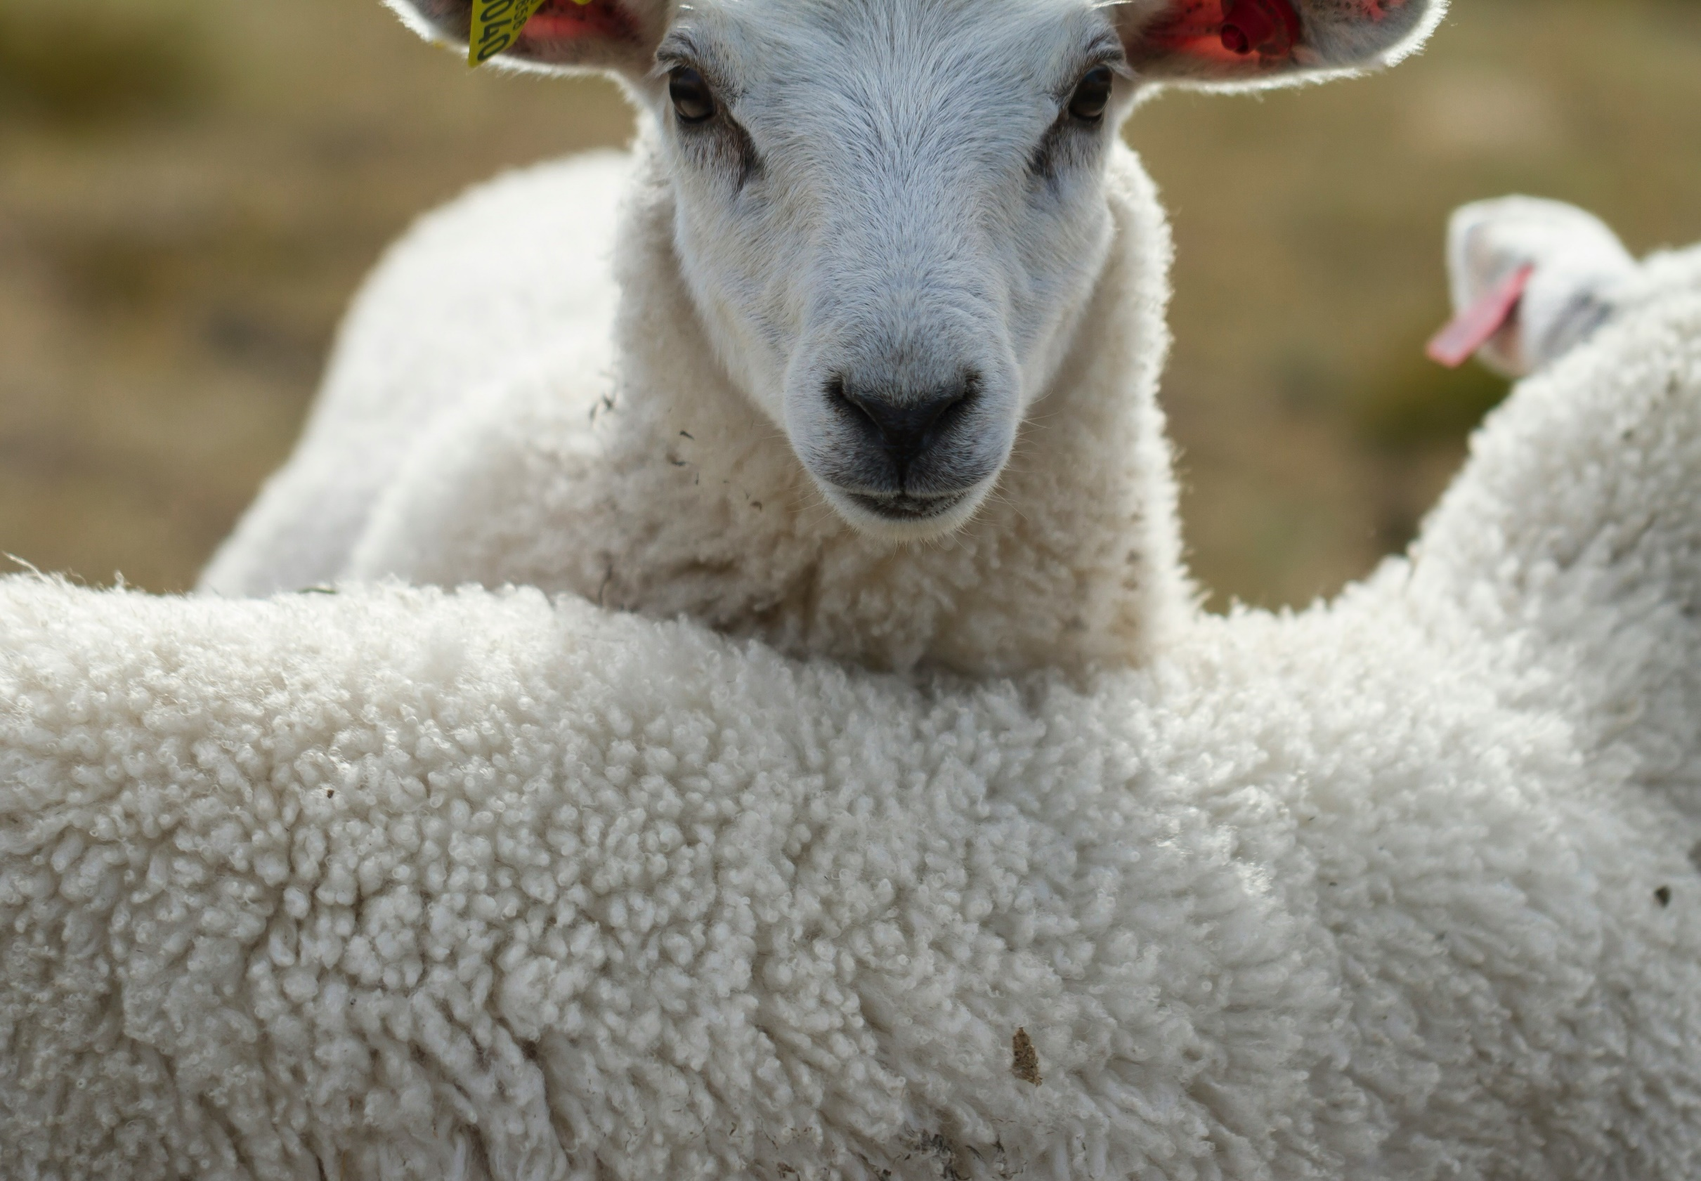
Χρήσεις του Οργανικού Μαλλιού
Το οργανικό μαλλί χρησιμοποιείται σε προϊόντα υψηλών προδιαγραφών και σε περιπτώσεις ευαίσθητου δέρματος:
Σε είδη ένδυσης, όπως σακάκια, πουλόβερ και αξεσουάρ.
Σε παιδικά ρούχα και αξεσουάρ.
Σε κλινοσκεπάσματα, όπως στρώματα, μαξιλάρια και παπλώματα.
Σε είδη εσωτερικής διακόσμησης, όπως χαλιά, ταπετσαρίες και μαξιλάρια.
Φωτογραφία από Jørgen Håland στο Unsplash

Slide 21
2.4 Εναλλακτικά Υλικά
Οι παραδοσιακές ίνες και η διαδικασία παραγωγής τους, έχουν τεράστιο αντίκτυπο στο περιβάλλον μας. Η υπερβολική χρήση ενέργειας, νερού και χημικών ουσιών μας έχει οδηγήσει στην ανάγκη για εναλλακτικές ίνες και υφάσματα. Ίνες που μπορούν να μειώσουν την ανάγκη για παρθένες πρώτες ύλες και να ελαχιστοποιήσουν τα απόβλητα.
Νέες εναλλακτικές ίνες από φύλλα, υποπροϊόντα και απορρίμματα τροφίμων έχουν αναπτυχθεί και χρησιμοποιούνται για ενδύματα και αξεσουάρ μόδας. Η χρήση αποβλήτων συμβάλλει σε μια πιο κυκλική οικονομία.
Η διαδικασία παραγωγής αυτών των ινών χρησιμοποιεί γενικά λιγότερο νερό, λιγότερη ενέργεια και λιγότερες χημικές ουσίες.

Slide 22
ΔΕΡΜΑ ΑΠΟ ΦΥΛΛΑ
Το Δέρμα από Φύλλα είναι ένα εναλλακτικό δέρμα βιολογικής προέλευσης που χρησιμοποιεί φύλλα του δέντρου teak. Είναι ανθεκτικό, εύκαμπτο και υδατοαπωθητικό και διαθέτει το φυσικό σχέδιο των φύλλων.
Η διαδικασία κατασκευής είναι η εξής:
Τα πεσμένα φύλλα συλλέγονται από το έδαφος, επομένως δεν προκαλείται ζημιά στο δέντρο.
Τα φύλλα μουλιάζουν σε νερό, βάφονται και απλώνονται για να στεγνώσουν. Αυτό βοηθά στη συγκόλληση των φύλλων μεταξύ τους, ώστε να δημιουργούνται μεγαλύτερα φύλλα υλικού.
Το βαμβάκι ράβεται ως υπόστρωμα για να προσδίδει αντοχή και στιβαρότητα.
Το φιλμ BOPP εφαρμόζεται για να κάνει το υλικό αδιάβροχο και ανθεκτικό.
Το δέρμα των φύλλων χρησιμοποιείται για την κατασκευή τσαντών και πορτοφολιών.

Slide 23
ΔΕΡΜΑ ΑΠΟ ΜΑΝΙΤΑΡΙΑ
Το Δέρμα από Μανιτάρια είναι μια φιλική προς το περιβάλλον εναλλακτική λύση για το δέρμα. Σχεδιάζεται ώστε να είναι ουδέτερο ως προς τον άνθρακα και να έχει ελάχιστες επιπτώσεις στο περιβάλλον. Είναι μαλακό και εύπλαστο αλλά ταυτόχρονα στιβαρό και ανθεκτικό καθιστώντας το κατάλληλο για την κατασκευή ενδυμάτων, αξεσουάρ και ταπετσαριών. Κύριος κατασκευαστής είναι η Bolt Threads.
Η διαδικασία κατασκευής είναι η εξής:
Φτιάχνεται από κύτταρα μυκηλίου. Τα κύτταρα συνδέονται μεταξύ τους σχηματίζοντας μια δομή που μοιάζει με ρίζα και αποτελείται από ακανόνιστες διακλαδώσεις.
Το υλικό εξάγεται κατά την ωρίμανση, έπειτα, δέφεται και βάφεται και στη συνέχεια, μετατρέπεται σε ένα υλικό που μοιάζει με δέρμα.
Παρακαλώ ανατρέξτε στο Βίντεο:
Stella McCartney And Bolt Threads: The World’s First Mylo™️ Vegan Mushroom Leather
Notes:
Σημείωση:
δέφω: επεξεργάζομαι και μαλακώνω κάτι δουλεύοντάς το με το χέρι

Slide 24
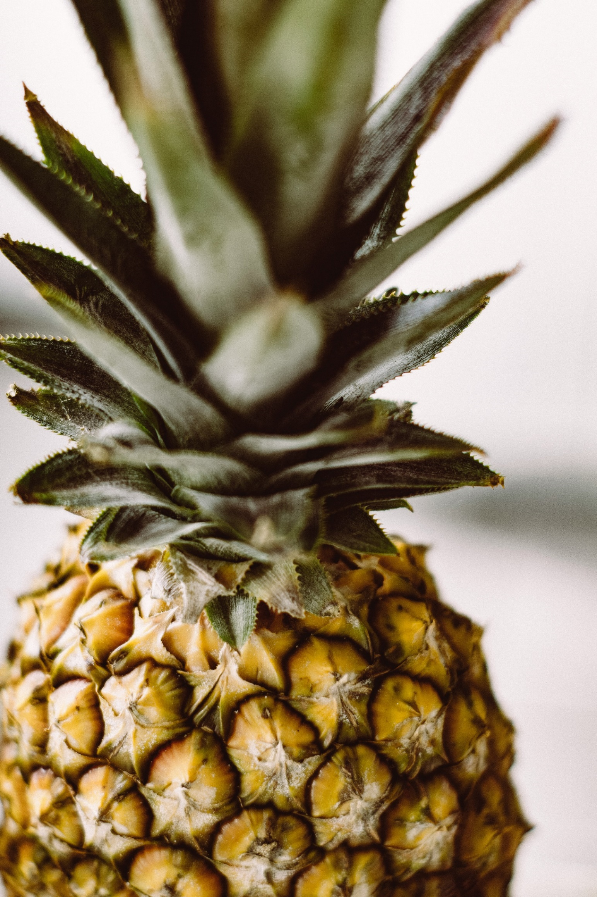
ΔΕΡΜΑ ΑΠΟ ΑΝΑΝΑ
Το Δέρμα Ανανά είναι ένα vegan δέρμα που παρασκευάζεται από τα φύλλα του φυτού, τα οποία θεωρούνται γεωργικά απόβλητα. Εφευρέθηκε από τη Δρα Carmen Hijosa. Τα δικαιώματα του Pinatex ανήκουν στην εταιρεία της Ananas Anam.
Το Piñatex μπορεί να χρησιμοποιηθεί για είδη μόδας, αξεσουάρ και ταπετσαρίες.
Για περισσότερο Απαιτούμενο Υλικό Ανάγνωσης, επισκεφθείτε το: ‘Ananas Anam: the pioneers of innovative natural textiles from waste pineapple leaves.’
Φωτογραφία από Bruno Nascimento στο Unsplash

Slide 25
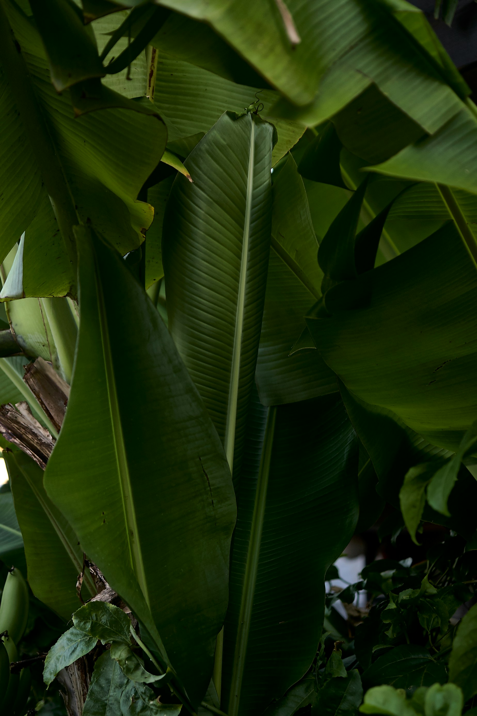
BANANATEX
Το Bananatex είναι μια ανθεκτική, βιοδιασπώμενη ίνα που παράγεται από το φυτό μπανάνα Abaca. Είναι ανανεώσιμη και βιώσιμη, καθώς δεν χρησιμοποιούνται χημικές ουσίες κατά τη διαδικασία παραγωγής, ενώ παράγονται πολύ λίγα απόβλητα. Επειδή είναι βιοδιασπώμενο, τα προϊόντα του μπορούν να κομποστοποιηθούν στο τέλος του κύκλου ζωής τους.
Ανατρέξτε στο Απαιτούμενο Υλικό Ανάγνωσης: Bananatex® A Textile Revolution
Φωτογραφία από Tevei Renvoyé στο Unsplash

Slide 26
Αναφορές
Ananas Anam (2017) Ananas Anam: The pioneers of Innovative Natural Textiles from Waste Pineapple Leaves. Διαθέσιμο στο: www.ananas-anam.com/about-us/
Bossi, A. (2024) Fashionista: The Most Exciting Advancements in Fabric Innovation Right Now. Διαθέσιμο στο: www.fashionista.com/2024/04/fashion-material-fabric-innovation-bio-based-alternatives
Gadey, K. (2024) Fibers 2 Fashion: Textile Fibers of the Future: Sustainable Innovations in Fashion. Διαθέσιμο στο: www.fibre2fashion.com/industry-article/10121/textile-fibres-of-the-future-sustainable-innovations-in-fashion
Murray, S. (2016) NRDC: Fixing the Fashion Industry. Διαθέσιμο στο: www.nrdc.org/stories/fixing-fashion-industry
Textile Sustainability Hub (2023) Decarbonizing the Textile and Apparel Industry. Διαθέσιμο στο: www.textilesustainability.com
QWSTION International GmbH (2024) Bananatex®: A Textile Revolution. Διαθέσιμο στο: www.bananatex.info
Worldstats. (2024). Global Textile Production By Fiber Type. Διαθέσιμο στο: www.worldostats.com/global-textile-production-by-fiber-type-2024/

Slide 27
Αναφορές
Saha, N. (2023) 18 Most Innovative Fabrics in Sustainable Fashion. Διαθέσιμο στο: www.yoursustainableguide.com/most-innovative-fabrics-in-sustainable-fashion/#:~:text=These%2018%20most%20innovative%20fabrics%20in
Keellabs (2024) Harnessing the power of the ocean to create materials. Διαθέσιμο στο: www.keellabs.com
Βιβλία
Blum, P. (2021) Circular Fashion: Making the Fashion Industry Sustainable. UK: Laurence King Publishing
Fletcher, K. (2014) Sustainable Fashion and Textiles: Design Journeys. 2nd edition. NY: Routledge

